Slide 1
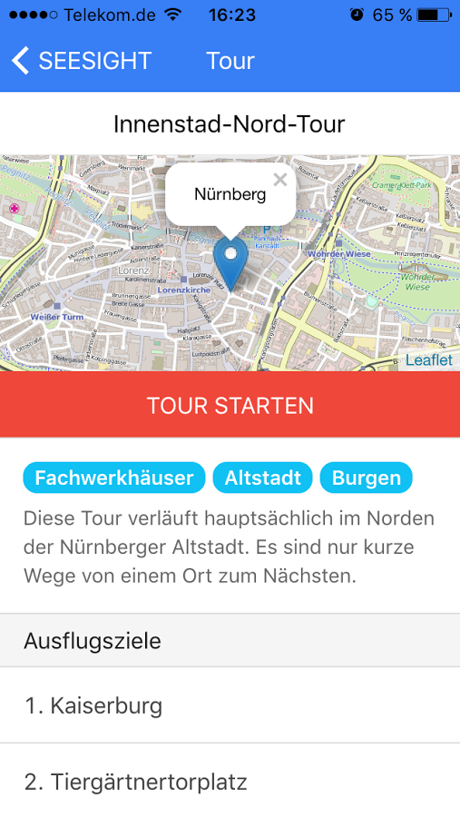
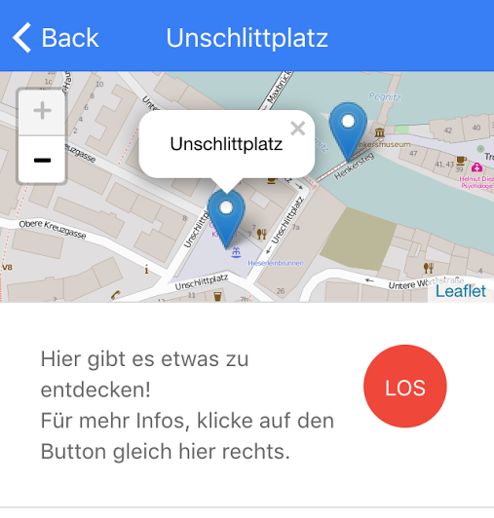

Entwurf und Entwicklung einer mobilen Gamification-Lösung für Städtetouren
Aufgabenstellung:
Wie können motivationale Defizite innerhalb der spielfremden Domäne Reisen durch Anwendung von Gamification bewältigt werden und zu einem bestimmten Verhalten anregen?
Vorgehensweise:
Konzeption einer gamifizierten Anwendung auf Basis der existierenden Konzeptstudie SeeSight unter Einbeziehung einer zuvor erstellten Marktanalyse.
Realisierung eines Prototyps als Proof-of-Concept
Evaluierung der verhaltensändernden Mechanismen durch Tracking und Umfrage
Ergebnisse:
Unterstützende Mechanismen weitgehend angenommen
Intendiertes Zielverhalten ausbaufähig
Prototyp abrufbar unter: siehe QR-Code
Johannes Kölbl
Betreuer: Prof. Dr. Thomas Voit

